Slide 1

#3 Binding
.Net5 WPF进阶教程系列
Juster zhu
.Net WPF方向开发者
知乎、博客园、公众号、b站搜索：dotNet源计划

Slide 2

本章概要
Part 1 Fody
Part 2 Binding
Part 3 MultiBinding
Part 4 PriorityBinding

Slide 3
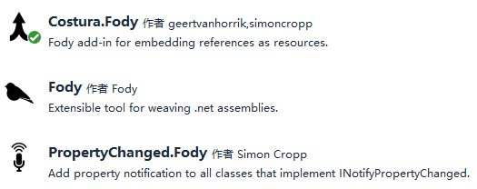
Part1 Fody
什么是Fody？
它是一款可以帮助你节省实现数据通知（ INotifyPropertyChanged ）的开源组件，并且不用在每次需要属性通知的时候又写私有字段、又写属性封装操作节省很多代码量使你的代码更加整洁清爽。
https://github.com/Fody/Fody
1.Nuget下载Fody组件
2.配置FodyWeavers.xml

Slide 4
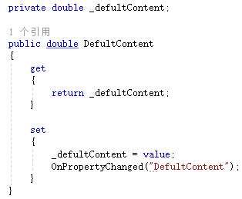
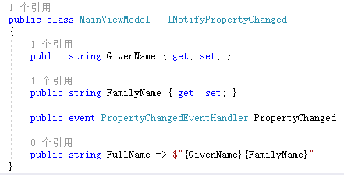
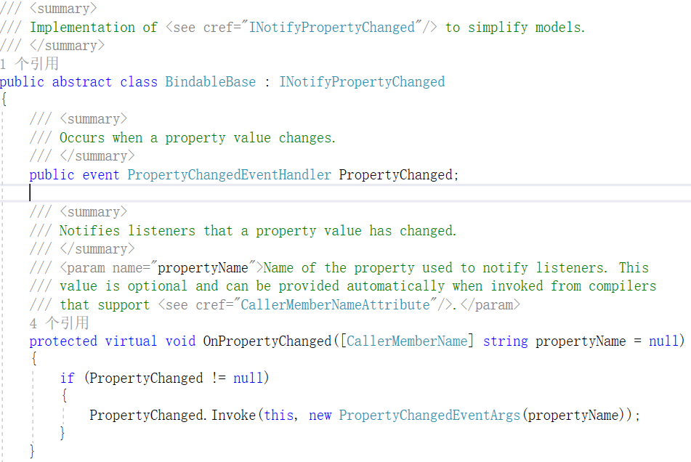
Part Fody
Befor：
After：

Slide 5

Part2 Binding-绑定项配置
Binding类成员 | 说明
Source | 定义数据绑定的源对象
RelativeSource | 可指定与目标对象相关的源对象。当错误来源于同一个控件时，它对于现实错误消息很有用
ElenmentName | 如果源对象是一个wpf元素，就可以用属性指定源对象。
Path | 使用path属性，可以指定到源对象的路径。它可以是源对象的属性，但也支持子元素的索引器和属性。
Xpath | 使用XML数据源时，可以定义一个Xpath查询表达式，来获得要绑定的数据。
Model | OneWay、TwoWay…
Convert | 指定一个转换器类，该转换器类来回转换UI的数据。转换器类必须实现IValueConvert接口，它定义了Convert()和ConvertBack()方法。使用ConvertParameter属性可以给转换方法传递参数。转换器区分区域性，区域性可以用ConvertCultrue属性设置
FallbackValue | 定义一个在绑定没有返回值时使用的默认值
ValidationRules | 定义一个ValidationRule对象集合，在从WPF目标元素更新源对象之前检查该集合。ExceptionValidationRule类派生自ValidationRule类，负责检查异常
Delay | WPF4.5新增的，可指定更新绑定源之前的等待时间。在开始验证之前希望给用户一些时间来输入更多的字符时就可以使用这个属性。

Slide 6
Part2.1 Binding - Command
1.带参命令绑定，并返回当前整个Employee对象
<Button Command="{Binding GetEmployeeCmd}" CommandParameter="{Binding}" />
2.带参命令绑定，并返回挡墙对象中的某个属性。例：Employee对象中的Name属性
<Button Command=“{Binding GetEmployeeCmd}” CommandParameter=“{Binding Path=Name}" />
代码编写顺序
TextBox.Text
Binding
Commnad<string>(string content)
CommandParameter
Button
执行顺序

Slide 7
Part2.2 Binding - Command
3.当button作为ItemControl类型控件的子项时需绑定命令，会用到RelativeSource关键字辅助在资源中查找命令。
<Button
Command=“{Binding Path=DataContext.GetEmployeeCmd, RelativeSource={RelativeSource AncestorLevel=1, AncestorType={x:Type ListBox}, Mode=FindAncestor}}” CommandParameter=“{Binding}” />
1.红色虚线，表示绑定资源对应关系。
2.黄色箭头，表示查找路线。
3.蓝色箭头，表示流程。
View(Window)
ViewModel
ListBox(ListBox DataContext)
GetEmployeeCmd Commnad<string>(string content)
ListBoxItem1
DataContext(Window)
ListBoxItem2
List<Employee>
ListBoxItem…

Slide 8
Part2.3 Binding - string.Format
1.时间，例： 2021-05-09 00:00:00
<TextBox Text="{Binding DateTimeNow, StringFormat={}{0:yyyy-MM-dd HH:mm:ss}}" />
2.占位符，例： 123.456
<TextBox Text="{Binding Price, StringFormat={}{0:####.##}}" />
3.保留小数位 例： 28768234.9329
<TextBox Text="{Binding Total, StringFormat={}{0:F4}}" />
4.多重绑定 例：姓名：juster zhu
<TextBox.Text>
<MultiBinding StringFormat="姓名：{0}{1}">
<Binding Path="FristName" />
<Binding Path="LastName" />
</MultiBinding>
</TextBox.Text>

Slide 9
Part3 MultiBinding
Binding是可用于数据绑定的类之一。BindingBase是所有绑定的抽象基类，有不同的具体实现方式。
除了Binding还有MultiBinding和PriorityBinding。 MultiBinding允许把一个wpf元素绑定到多个源上。
Control
Target Property1
ViewModel
MultiBinding
MultiConvert
Target Property2

Slide 10
Part4 PriorityBinding
PriorityBinding非常便于绑定还不可用的数据。如果通过PriorityBinding需要一定的时间才能得到结果，就可以
通知用户的进度，让用户知道需要等待。
NetWork
Response(Wait 1000ms)
View
PriorityBinding
Source

Slide 11

Thanks for watching ，求弹幕！求三连！

